Slide 1

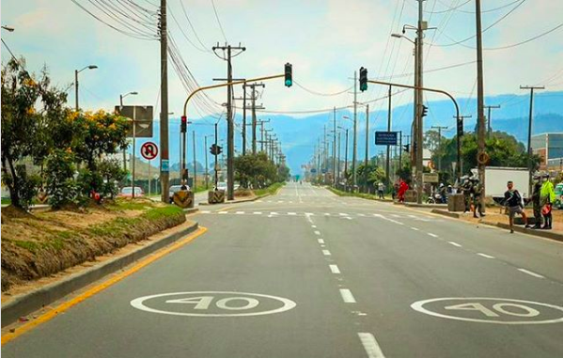
INFORME DE MONITOREO Y SEGUIMIENTO AL PLAN ANTICORRUPCIÓN Y DE ATENCIÓN AL CIUDADANO - 2020
3er cuatrimestre
Oficina Asesora de Planeación

Slide 2

CONTENIDO
Introducción
Metodología
Avances por componente
Alertas sobre el reporte

Slide 3

1. INTRODUCCIÓN
El Plan Anticorrupción y de Atención al Ciudadano hace parte del Modelo Integrado de Planeación y Gestión - MIPG, que se aplica a las entidades y organismos de la Rama Ejecutiva del Poder Público del Orden Nacional.
Está contemplado dentro de la política de desarrollo administrativo de transparencia, participación y servicio al ciudadano y reglamentado en el artículo 73 de la Ley 1474 de 2011.
La Unidad Administrativa Especial de Rehabilitación y Mantenimiento Vial a través de la Oficina Asesora de Planeación, realiza el monitoreo al Plan Anticorrupción y de Atención al Ciudadano, de tal manera que se garantice la ejecución de cada una de las actividades formuladas por cada uno de los responsables y que son de gran impacto para mitigar los posibles hechos de corrupción en la entidad.

Slide 4

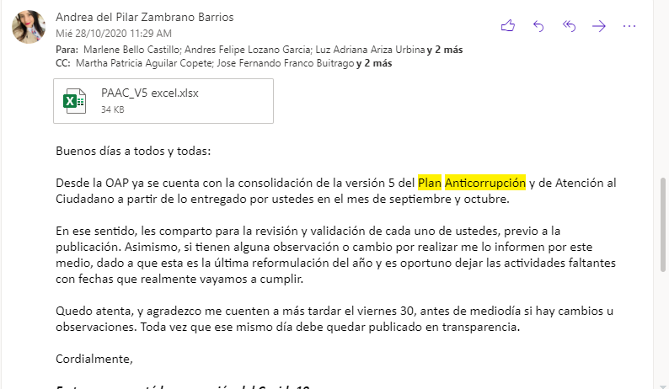
2. METODOLOGÍA
Para el tercer cuatrimestre del año la Oficina Asesora de Planeación remitió unas alertas para la ejecución de las actividades programadas, así mismo, solicitó a los responsables la ejecución de actividades pendientes de los cuatrimestres anteriores.
Imagen 1. Correo PAAC 2020 - 28 de octubre

Slide 5
2. AVANCES POR COMPONENTES
A continuación, se presenta un avance porcentual de la implementación del Plan, conforme a lo programado y a lo ejecutado por los componentes para la vigencia:
Tabla 1. Número de actividades por componente Número de actividades por componente
Componente | Actividades formuladas | Actividades ejecutadas
Riesgos | 4 | 4
Rendición de cuentas | 15 | 13
Atención al ciudadano | 18 | 16
Transparencia | 12 | 12
Plan de gestión de integridad | 6 | 6
Participación Ciudadana | 5 | 5
Actividades totales | 60 | 56
Con corte a 30 de diciembre del 2020, el plan presenta un avance del 96,67%. Con un 3,3% de rezago, para lograr con lo programado.

Slide 6
2. AVANCES POR COMPONENTES
Tabla 2. Porcentaje implementación PAAC III Cuatrimestre
Fuente: OAP
Porcentaje de implementación del PAAC III Cuatrimestre | 96,67%
Tabla 3 Avance del componente Mapa de Riesgos (acumulado)
Fuente: OAP
Avance Componente I Riesgos | 100%
Tabla 4 Avance del componente Rendición de Cuentas (acumulado)
Fuente: OAP
Avance Componente III Rendición de Cuentas | 92,00%
Tabla 5 Avance del componente Atención al Ciudadano (acumulado)
Fuente: OAP
Tabla 6 Avance del componente Transparencia (acumulado)
Fuente: OAP
Avance Componente IV Atención al Ciudadano | 93,33%
Como se observa se presentan rezagos en 4 actividades, particularmente en los componentes de atención al ciudadano, rendición de cuentas y transparencia .
Avance Componente V Transparencia | 94, 73%
Tabla 7 Avance del componente Participación ciudadana (acumulado)
Fuente: OAP
Avance Componente VI Participación ciudadana | 100%
Tabla 8 Avance del componente Plan de Gestión de Integridad (acumulado)
Fuente: OAP
Avance Componente VII Plan de Gestión de Integridad | 100%

Slide 7
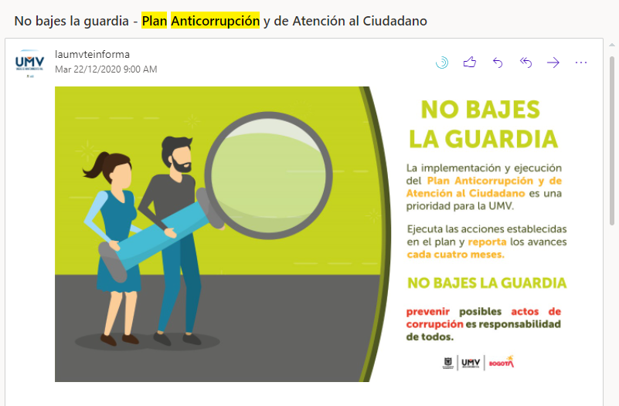
4. ALERTAS AL REPORTE
Durante el mes de diciembre, desde la OAP, se está divulgando esta pieza sobre la importancia del Plan Anticorrupción y de Atención al Ciudadano, como una medida para prevenir posibles hechos de corrupción en la entidad.
Imagen 4. Correo de divulgación de pieza informativa . - 22 de diciembre

Slide 8


